Slide 1
第四章习题讲解

Slide 2


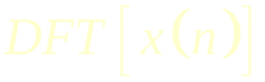




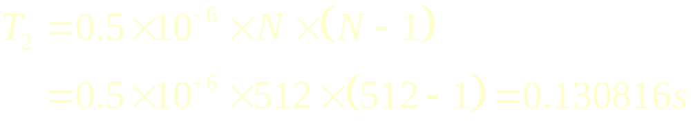

1.如果一台通用计算机的速度为平均每次复乘 ，每次复加 ，用它来计算512点的 ，问直接计算需要多少时间，用 运算需要多少时间。
解：
(1)直接利用 计算：
复乘次数为 ，复加次数为 。
复乘所需时间
复加所需时间
所以直接利用DFT 计算所需时间：

Slide 3
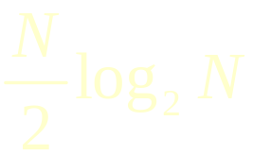

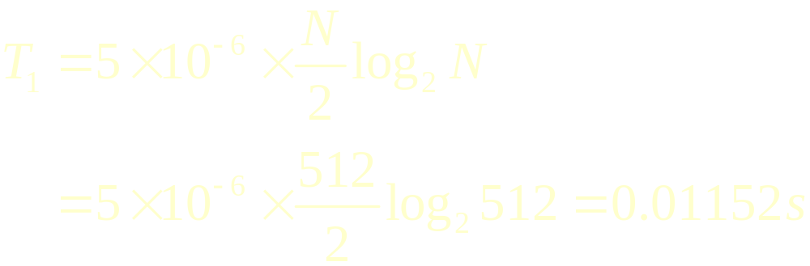
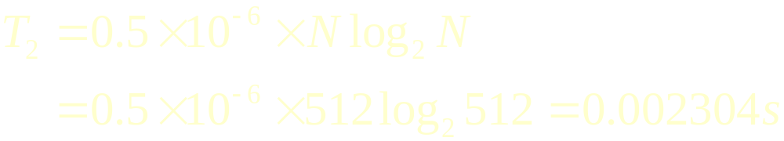

(2) 利用 计算：
复乘次数为 ，复加次数为 。
复乘所需时间
复加所需时间
所以用 FFT 计算所需时间

Slide 4






2.已知 ， 是两个N点实序列 ， 的 值，今需要从 ， 求 ， 的值，为了提高运算效率，试用一个N点 运算一次完成。

Slide 5








例：设x₁(n)和x₂(n)都是N点的实数序列，试用一次N点DFT运算来计算它们各自的DFT:

Slide 6

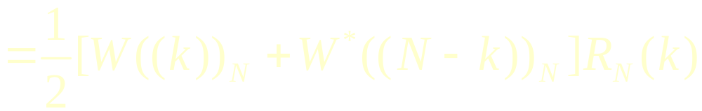

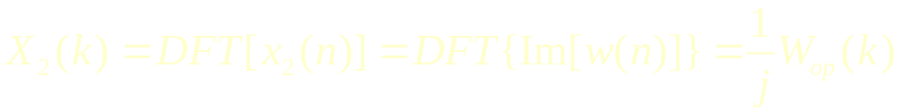
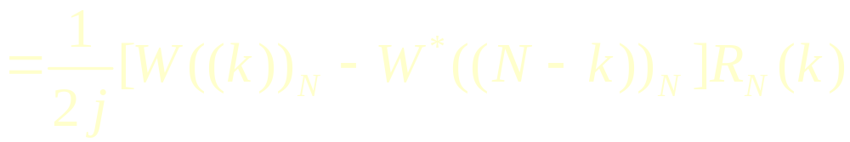

Slide 7



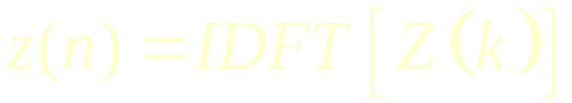
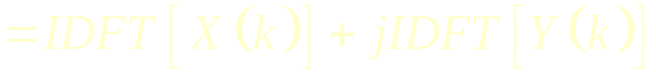


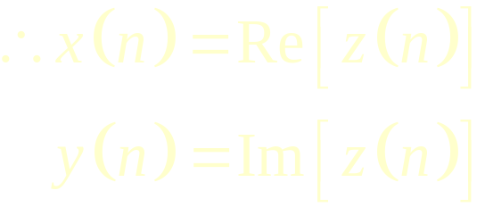
解：
由题意
构造序列
对 作一次N点IFFT可得序列
又根据DFT的线性性质
而 ， 都是实序列

Slide 8
3. N=16 时，画出基 -2 按时间抽取法及按频率抽取法的 FFT 流图（时间抽取采用输入倒位序，输出自然数顺序，频率抽取采用输入自然顺序，输出倒位序）。
解：
自然序 倒位序
0 0000 0000 0
0001 1000 8
0010 0100 4
0011 1100 12
0100 0010 2
0101 1010 10
0110 0110 6
0111 1110 14
自然序 倒位序
8 1000 0001 1
9 1001 1001 9
10 1010 0101 5
11 1011 1101 13
12 1100 0011 3
13 1101 1011 11
14 1110 0111 7
15 1111 1111 15

Slide 9







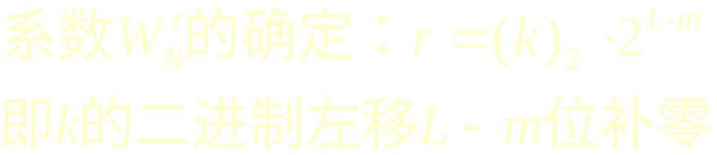
(1) 按时间抽取的基-2FFT流图
共有L = 4级蝶形运算，每级N / 2 = 8个蝶形运算
-1
每个蝶形的两节点距离为 ，即从第一级到第四级两节点距离分别为1，2，4，8。

Slide 10
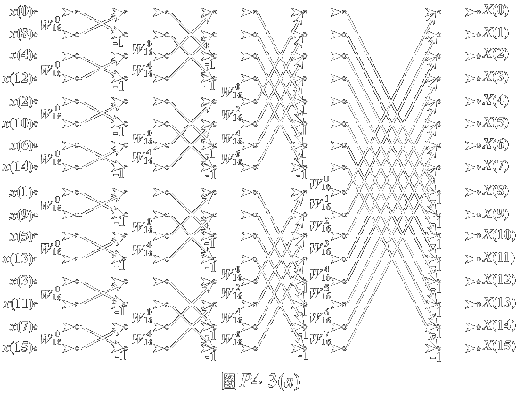

Slide 11

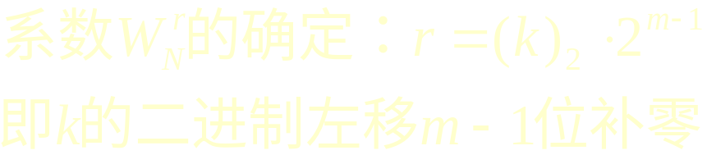
(2) 按频率抽取的基-2FFT流图
同样共有L = 4级蝶形运算，每级N / 2 = 8个蝶形运算
基本蝶形是DIT 蝶形的转置
-1
每个蝶形的两节点距离为 ，即从第一级到第四级两节点距离分别为8，4，2，1。

Slide 12
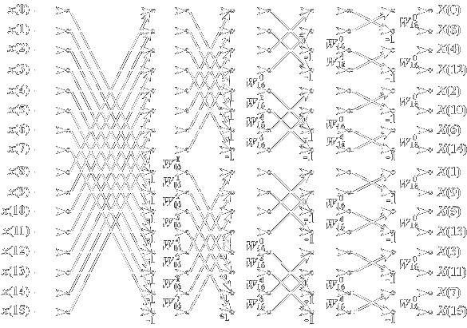

Slide 13
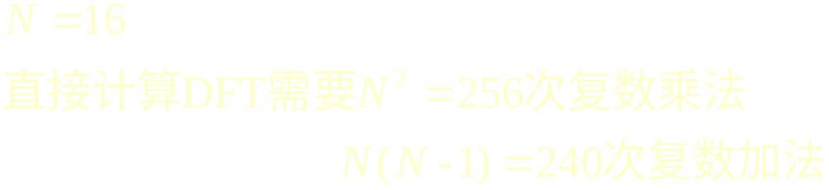
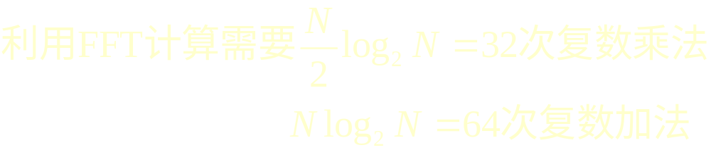


Slide 14





9. 在下列说法中选择正确的结论。线性调频 z 变换 (CZT) 可以用来计算一个M点有限长序列 在 z 平面的实轴上各 点的 z 变换 ，使
(1) ，α 为实数，α≠±1。
(2) ， α 为实数，α≠0 。
(3) (1)和(2)两者都行。
(4) (1)和(2)两者都不行。即线性调频 z 变换不能计算
H (z) 在 z 为实数时的抽样。

Slide 15
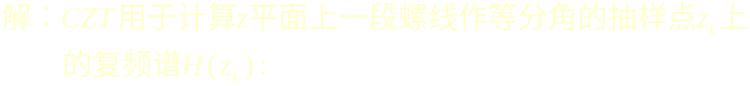
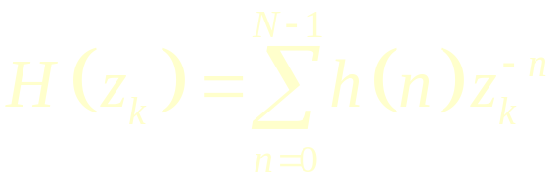








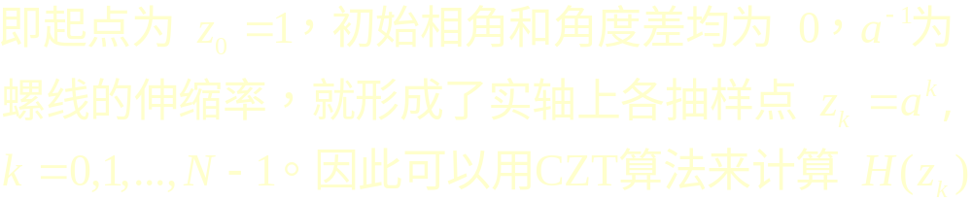
其中抽样点须满足：
， ， ， 为任意实数。
对于说法（1），只需取
， ， ，

Slide 16
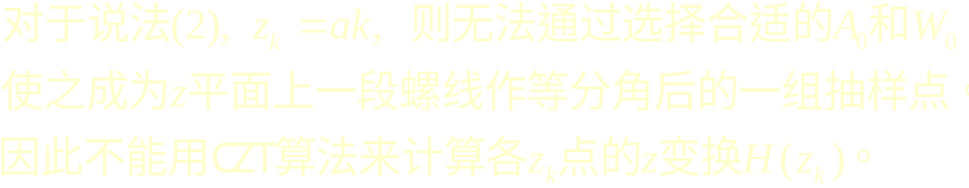
所以说法(1)是正确的

Slide 17
13. 我们希望利用一个单位抽样响应点数N = 50 的有限冲激响应滤波器来过滤一串很长的数据。要求利用重叠保留法通过快速傅里叶变换来实现这种滤波器，为了做到这一点，则：
（1）输入各段必须重叠P个抽样点；
（2）我们必须从每一段产生的输出中取出Q个抽样点，使这些从每一段得到的抽样连接在一起时，得到的序列就是所要求的滤波输出。假设输入的各段长度为100个抽样点，而离散傅里叶变换的长度为128点。进一步假设，圆周卷积的输出序列标号是从 n = 0到 n = 127，则
（a）求P；
（b）求Q；
（c）求取出来的Q个点的起点和终点的标号，即确定从圆周卷积的128点中要取出哪些点，去和前一段的点衔接起来。

Slide 18
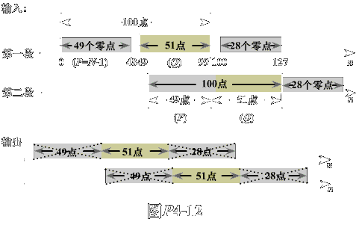

Slide 19






解：
（a）由于用重叠保留法，如果冲激响应
的点数为
N点，则圆周卷积结果的前面的
个点不代表线性
卷积结果，故每段重叠点数P为
（b）每段点数为
，但其中只有100个点是有效输
入数据，其余28个点为补充的零值点。因而各段不重叠而又有效的点数Q为
（c）每段128个数据点中，取出来的Q个点的序号从
到
。用这些点和前后段取出的相应点连接
起来，即可得到原来的长输入序列。
另外，对于第一段数据没有前一段，故在数据之前必须加上
个零值点，以免丢失数据。

